Slide 1
Чинники довкілля та їхній вплив на тварин

Slide 2
Екологічні чинники
Абіотичні | Біотичні
Чинники неживої природи | Чинники живої природи
-температура -освітленість -волога -газовий склад повітря -тиск -сольовий склад води -тип ґрунту | -різні форми взаємодій між особинами в популяціях і між популяціями різних видів в угрупуваннях

Slide 3
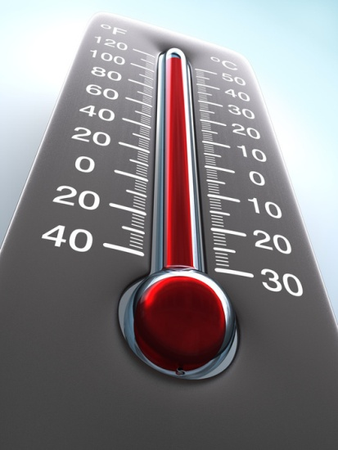
Температура
Важливий чинник неживої природи, який впливає на життєдіяльність організмів, - це температура.
У холоднокровних тварин (безхребетних, риб, земноводних, плазунів) температура тіла залежить від температури довкілля. За низьких температур вони впадають у стан заціпеніння.
Теплокровні тварини (птахи, ссавці) здатні підтримувати температуру тіла незалежно від її змін у довкіллі на більш-менш сталому рівні. Але для цього їм потрібно витрачати більше енергії. Тому взимку перед ними гостро постає проблема пошуків їжі.
Тварин, які можуть існувати в умовах понижених температур, називають холодолюбними (наприклад, пінгвіни, білий ведмідь, глибоководні риби). Такі тварини мають добре розвинений волосяний чи пір'яний покрив, підшкірний жировий прошарок.
Види, для існування яких потрібні підвищені температури, належать до теплолюбних (мадрепорові корали, антилопи, бегемоти, папуги тощо). Багато видів тварин здатні існувати в умовах періодичних змін температур. Вони належать до холодостійких (вовки, лисиці, білки, сіра ворона, голуби тощо).

Slide 4
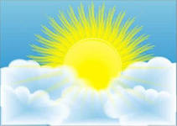
Освітленість
На відміну від рослин, тварини належать до гетеротрофів. Це означає, що вони не використовують світло для створення органічних сполук з неорганічних, а споживають готові органічні сполуки. Проте світло відіграє в їхньому житті важливу роль. Так, тварини мають органи зору, які допомагають орієнтуватися в просторі, відрізняти особин свого виду від інших, шукати їжу тощо. Одні види тварин активні вдень (ґедзі, соколоподібні, ластівки тощо), а інші - вночі (таргани, сови, їжаки тощо).
Більшість видів тварин живе в умовах, які постійно змінюються протягом року. Навесні поступово збільшується тривалість світлового періоду доби, а з наближенням зими - зменшується. Реагуючи на зміни тривалості світлового періоду, тварини заздалегідь можуть пристосуватися до відповідних змін у природі. Реакція організмів на зміни тривалості світлового періоду доби має назву фотоперіодизм.

Slide 5
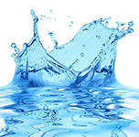
Волога
Тіло більшості живих істот складається з води на 50-60%, а медуз - аж 98%. Вода забезпечує транспортування сполук в організмі, бере участь в їх хімічному перетворенні, регуляції температури тіла, виведенні з організму кінцевих продуктів обміну тощо. Серед тварин виділяють вологолюбні, посухостійкі та сухолюбні види.
До вологолюбних належать ті види тварин, які можуть існувати лише в умовах підвищеної вологості (наприклад, мокриці, комарі, дощові черви, земноводні).
Натомість тварини, що належать до посухолюбних, здатні ефективно утримувати вологу у своєму тілі (пустельна сарана, жук скарабей священний, жуки-чорнотілки тощо). Посухостійкі види здатні переживати певні посушливі періоди.

Slide 6

Газовий склад повітря
Для тварин життєво необхідним є кисень у складі повітря
Кисень широко поширений в природі, знаходячись як в зв'язаному, так і вільному стані. У першому випадку він входить до складу молекул води, органічних і неорганічних сполук. У другому – присутній в атмосфері у вигляді молекулярного кисню , об'ємна частка якого складає 21%.

Slide 7
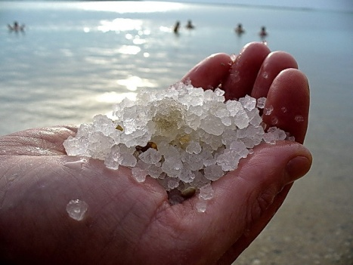
Тиск та сольовий склад води
Бактерії відносно мало чутливі до зміни гідростатичного тиску. Підвищення тиску до деякої межі не позначається на швидкості росту звичайних наземних бактерій, але врешті-решт починає перешкоджати нормальному зростанню і діленню. Життєдіяльність деяких бактерій пригнічується вже при 100 атм
Для тварин - мешканців водойм - важливе значення має сольовий склад води. Відомо, що одні види здатні існувати лише у прісних водоймах, інші - лише в солоних.

Slide 8
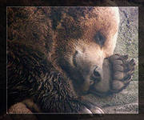
Переживання тваринами тривалих періодів несприятливих умов
Тварини по-різному переживають тривалі періоди несприятливих умов. Так, узимку деякі види тварин впадають у сплячку (ведмідь, їжак звичайний, борсук тощо). Це дає їм змогу зменшити витрати енергії за нестачі їжі. Холоднокровні тварини періоди низьких температур переживають у стані заціпеніння. У разі тривалої посухи або значного підвищення температури повітря пустельні гризуни - ховрахи та піщанки - можуть впадати у сплячку і влітку

Slide 9
Дякую за увагу!!!
Презентацію виконала
учениця
8-А класу
Єрмакова Анастасія

